Slide 1
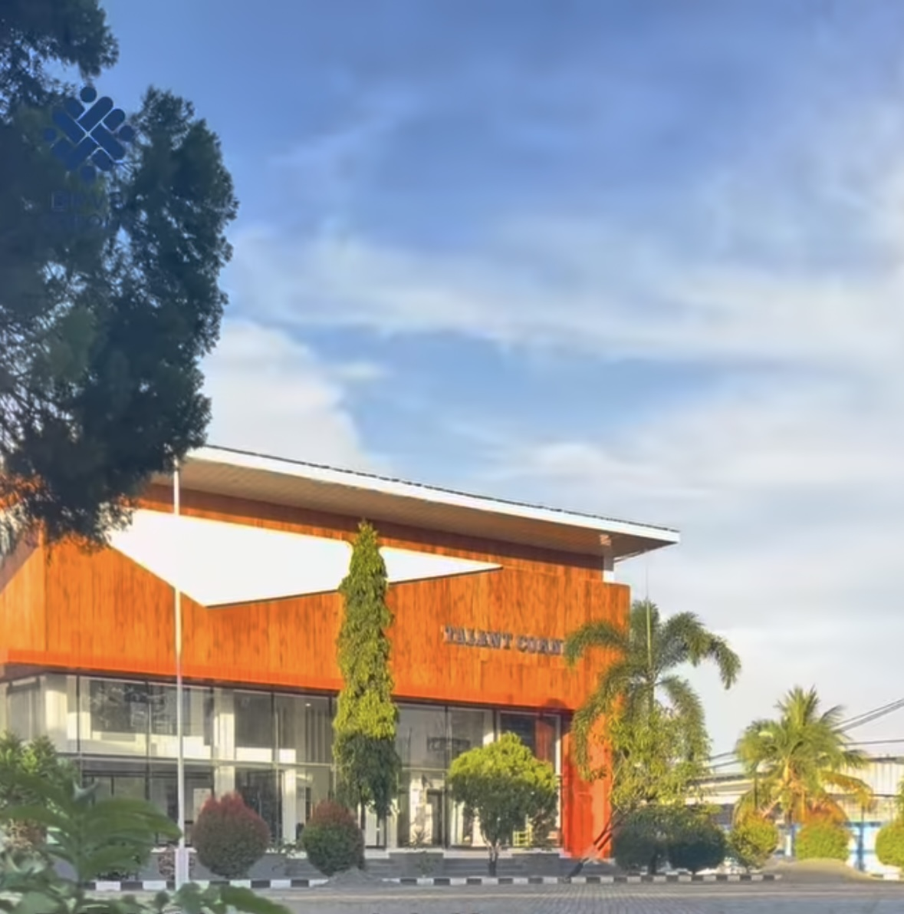
EKSPOSE PENYALAHGUNAAN PEMBANGUNAN GEDUNG TALENT CORNER PADA BPVP/BLK SORONG TA 2022
TIM PIDSUS KEJARI SORONG

Slide 2
DASAR
Surat Perintah Penyidikan Kepala Kejaksaan Negeri Sorong Nomor: Print-01/R.2.11/Fd.1/05/2024 tangga 03 Mei 2024

Slide 3
TABLE OF CONTENTS
01
03
02
04
KASUS POSISI
Perbuatan Melawan Hukum
HASIL PENYELIDIKAN
KESIMPULAN / SARAN

Slide 4
KASUS POSISI
PELAKSANAAN DAN PENCAIRAN
PEKERJAAN FISIK
PPK Awal : FERDINANDUS (Plh.Kabalai BLK sampai Agustus 2022)
Menunjuk Konsultan, Membuat dan Menandatangani Kontrak fisik dan konsultan, mencairkan uang muka 30% pekerjaan fisik dan pelunasan konsultan perencana.
Lelang di Kemenaker Pusat, 41 peserta, 2 memasukkan penawaran, diputuskan pemenang CV. Berdikari.
Nilai kontrak : Rp.4.254.175.314,- dari APBN
Tgl Kontrak : 6 Juli 2022
Waktu sampai : 6 Desember 2022
PERENCANAAN
PL kepada HARI WIBOWO pinjam bendera OAP CV. Sahuna kepada WILIAM JITMAU selaku Ketua INKINDO PB
Tgl kontrak : 13 September 2021
Nilai kontrak : Rp.191.400.000,- (APBN)
Pembayaran 100% : 19 November 2021
Fee ke William 8% : Rp.13.363.000,-
PPK : RAHMAN (Kabalai BPVP/BLK sejak September 2022). Mencairkan Termin I,II,III,IV 100% Pekerjaan Fisik dan pelunasan Konsultan Pengawas.
BARNABAS OVIDE selaku Direktur CV. Berdikari, tapi perusahaan dikendalikan EKO SUNARYO dan kakaknya SURYONO. Dikarenakan mereka semua stay di Jayapura, EKO SUNARYO menghubungi AQBAR dengan maksud menyuruh mengerjakan karena AQBAR stay di Sorong tp tdk memiliki perusahaan. AQBAR menemui SURYONO di Feve Hotel Sorong dan disepakati
Nilai Subkontrak : Rp.2.350.000.000,-
Tgl Subkontrak : 8 Agustus 2022.
Bayar ke Subkon : Rp.2.220.000.000,- Tanpa sepengetahuan / persetujuan dari PPK
Terdapat 3 kali Addendum Jangka Waktu
Add I selama 25 hari, Add II selama 32 hari
Add III selama 27 hari kalender. Dikarenekan faktor Dana Subkontrak dan Kondisi Hujan sampai Banjir.
Selesai Pekerjaan (PHO) 24 Februari 2023.
Denda Keterlambatan Rp.237.729.818,- dibayarkan 1 Maret 2023 (1/1000 dari nilai kontrak selama 56 hari)
PENGAWASAN
PL kepada LAODE SAIDNO pinjam bendera PT. Madinah kepada Ir.SLAMET WIDODO selaku Direktur PT. MADINAH
Tgl kontrak : 8 Juli 2022
Nilai kontrak : Rp.198.100.000,- (APBN)
Pembayaran 100% : 15 Desember 2022
Fee 7% : Rp.13.000.000,-

Slide 5

HASIL PENYIDIKAN
SAKSI
Dokumen
10 Orang telah diminta keterangan.
PPK Awal (Ferdinandus)
PPK sekaligus Kabalai (Rahman)
Konsultan Pengawas (Laode Said)
TA Konsultan Pengawas (Adriansyah)
SURYONO (Pemodal)
EKO SUNARYO (Pemodal)
BARNABAS OVIDE (Dir. Berdikari)
AQBAR (Subkontraktor)
TUMBUR (Bendahara Pengeluaran BLK/BPVP)
MIKA (Kasubag Umum BLK/BPVP)
41 Dokumen telah didapatkan.
Ahli Konstruksi
Ahli konstruksi Politeknik Negeri Ambon turun ke lokasi dengan Tim penyelidik, PPK, dan pihak-pihak terkait pada tanggal 3 April 2024 di tahap PENYELIDIKAN, laporan resmi sementara disusun, perkiraan kekurangan volume kurang lebih $±$Rp.1.200.000.000,- (Satu miliar dua ratus juta rupiah)

Slide 6
PERBUATAN MELAWAN HUKUM
Pinjam Bendera/Perusahaan | Perpres Nomor 12 tahun 2021 tentang Perubahan atas Perpres Nomor 16 tahun 2018 tentang Pengadaan Barang/Jasa PemerintahPasal 7 ayat (1) huruf f " Semua pihak yang terlibat dalam Pengadaan Barang/Jasa mematuhi etika menghindari dan mencegah pemborosan dan kebocoran keuangan negara Peraturan LKPP No. 9 Tahun 2019, yaitu membuat dan memberikan pernyataan tidak benar atau keterangan palsu
Subkontrak / Pengalihan seluruh pekerjaan | Pasal 53 Ayat (2) Undang-undang nomor 2 tahun 2017 tentang Jasa Konstruksi sebagaimana diubah dengan UU Cipta Kerja. Perpres Nomor 12 tahun 2021 tentang Perubahan atas Perpres Nomor 16 tahun 2018 tentang Pengadaan Barang/Jasa PemerintahPasal 7 ayat (1) huruf f " Semua pihak yang terlibat dalam Pengadaan Barang/Jasa mematuhi etika menghindari dan mencegah pemborosan dan kebocoran keuangan negara ⁠Peraturan LKPP No. 9 Tahun 2018 tentang Pedoman Perencanaan Pengadaan Barang/Jasa Pemerintah yaitu menabrak larangan mengalihkan seluruh atau sebagian pekerjaan kepada pihak lain
Addendum dan Denda Keterlambatan | Apakah telah sesuai dengan Perpres Nomor 12 tahun 2021 tentang Perubahan atas Peraturan Presiden Nomor 16 tahun 2018 tentang Pengadaan Barang/Jasa?
Kekurangan Volume akibat Subkontrak | Perpres Nomor 12 tahun 2021 tentang Perubahan atas Perpres Nomor 16 tahun 2018 tentang Pengadaan Barang/Jasa Pemerintah Pasal 7 ayat (1) huruf f " Semua pihak yang terlibat dalam Pengadaan Barang/Jasa mematuhi etika menghindari dan mencegah pemborosan dan kebocoran keuangan negara. Pasal 78 Ayat (5) huruf e menjelaskan, perbuatan atau tindakan penyedia yang dikenakan sanksi adalah : menyerahkan barang/jasa yang kualitasnya tidak sesuai dengan Kontrak berdasarkan hasil audit, dikenakan sanksi ganti kerugian sebesar nilai kerugian yang ditimbulkan

Slide 7
KESIMPULAN DAN PENDAPAT
Pendapat
Kesimpulan
Adanya suatu rangkaian perbuatan melawan hukum yang dapat merugikan keuangan Negara terhadap pekerjaan jasa konstruksi Pengembangan Talent Corner UPTP Balai Latihan Kerja Industri (BLKI) Sorong pada Kementerian Ketenagakerjaan Tahun Anggaran 2022, sehingga untuk membuat terang pristiwa pidana yang terjadi, tim penyidik berpendapat meminta keterangan Ahli LKPP, Ahli Audit Fisik Konstruksi, dan Ahli BPKP dalam hal perhitungan kerugian keuangan negara.
Terdapat perbuatan pinjam bendara / pinjam perusahaan yang tidak dibenarkan sesuai peraturan perundang-undangan.
Terdapat pengalihan seluruh pekerjaan kepada subkontraktor yang tidak memiliki perusahaan, tanpa adanya persetujuan atau termuat dalam kontrak yang diizinkan secara tertulis dari PPK.
Terdapat kekurangan volume pekerjaan, karena anggaran pekerjaan sebesar Rp.4.254.175.314,- , disubkontrakkan sebesar Rp.2.220.000.000,-.

Slide 8
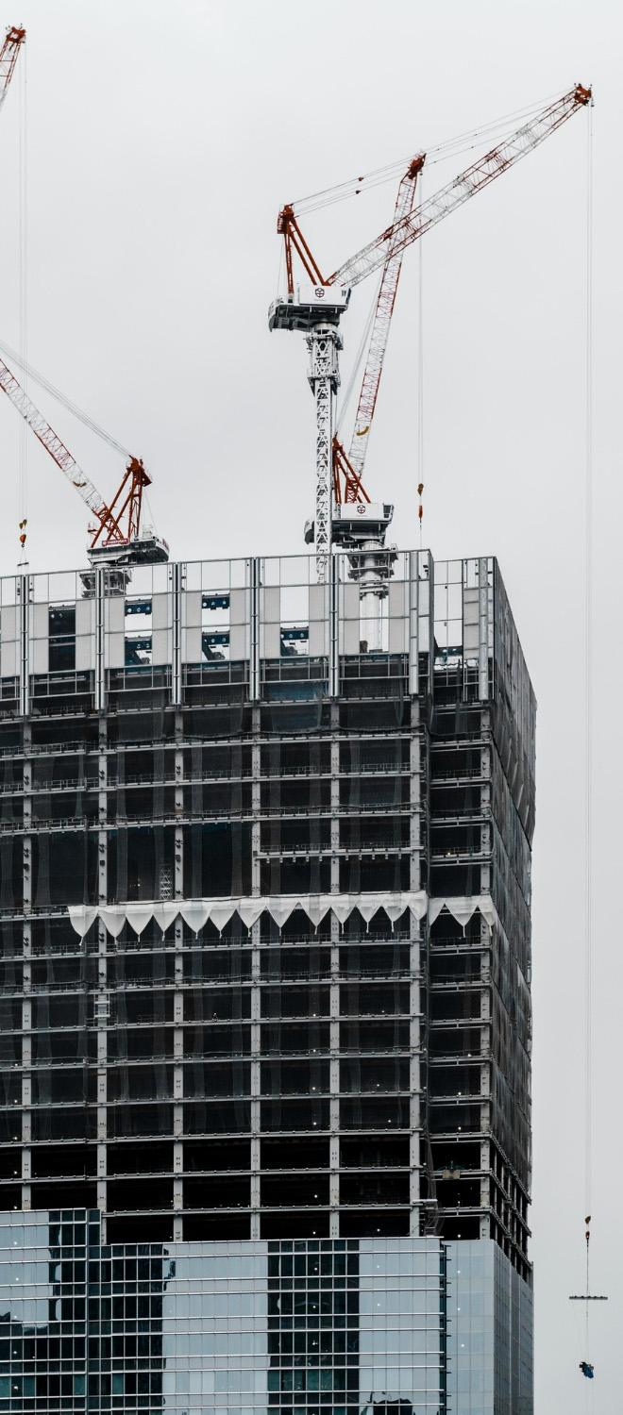
SARAN
Ditingkatkan ke tahap Penyidikan, guna
Mengumpulkan dokumen yang belum didapatkan dan melakukan penyitaan.
Mengupayakan memeriksa pihak-pihak sebagai saksi dari mulai pelelangan sampai selesainya pekerjaan yang berkaitan dengan materi perkara.
Meminta pendapat Ahli dari LKPP berkaitan pengalihan pekerjaan (subkontrak).
Meminta Kembali Audit Fisik Konstruksi kepada Politeknik Negeri Ambon.
Meminta Audit perhitungan Kerugian Keuangan Negara kepada Ahli Auditor BPKP PB.

Slide 9

TERIMAKASIH
Selanjutnya mohon saran dan petunjuk.

Slide 10
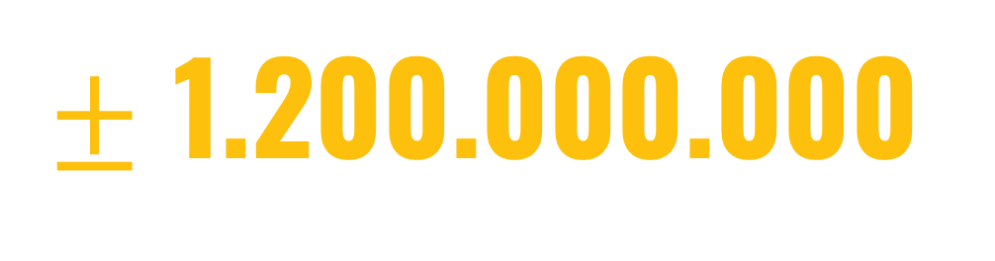
$±$ 1.200.000.000
Wow that was a Big numbers

